Slide 1


Forecast of bike-sharing demand
成员：韩开放、刘伟宏 、王嘉树、李东盛
PPT演示：王嘉树
2022/8/25

Slide 2
Part 0
目录
目录
01
项目目的
03
数据可视化
02
项目流程
04
算法与总结

Slide 3
Part 1
项目目的
项目要求：在本项目中，要求将历史使用模式与天气数据结合起来，以预测华盛顿 特区的自行车租赁租赁需求。
最终目的：使用租赁期之前可用的信息，来预测测试集每个小时的单车使用量
评估指标：要求用均方根误差 (Root MeanSquared Logarithmic Error, RMSLE) 来评价模型的好坏。当均方根误差越小时，表示数据的拟合效果越
好，测试值越接近实值

Slide 4
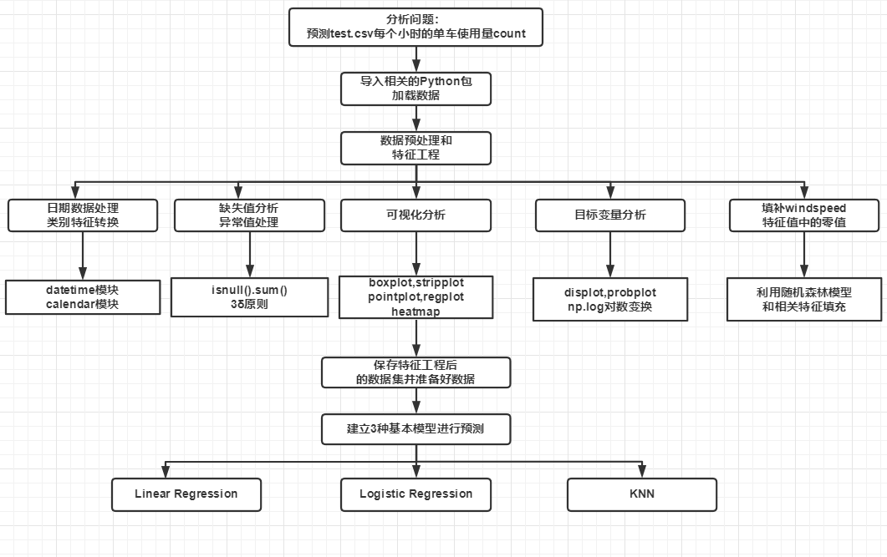
Part 2
项目流程

Slide 5
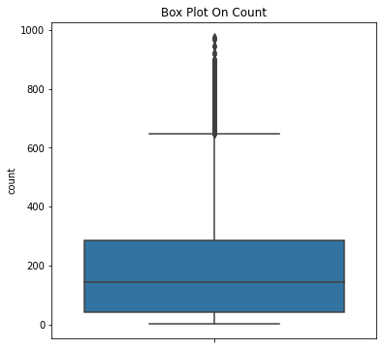
Part 3
数据可视化
利用箱线图可视化目标变量Count

Slide 6
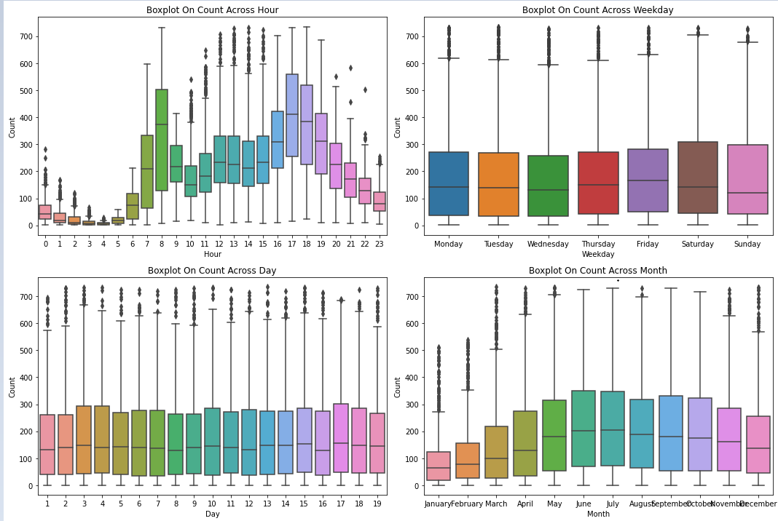
Part 3
数据可视化

Slide 7
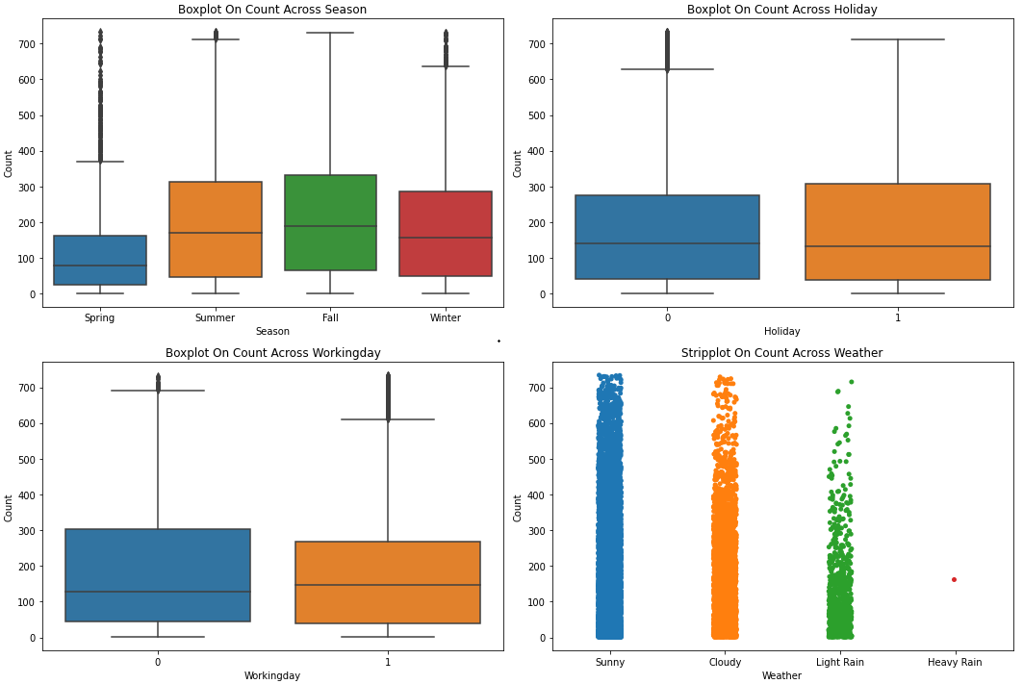
Part 3
数据可视化

Slide 8
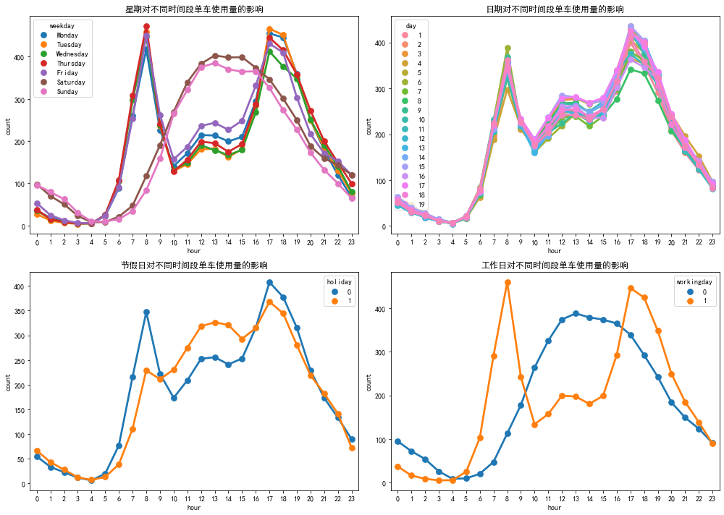
Part 3
数据可视化
其次，两字段结合可视化分析

Slide 9
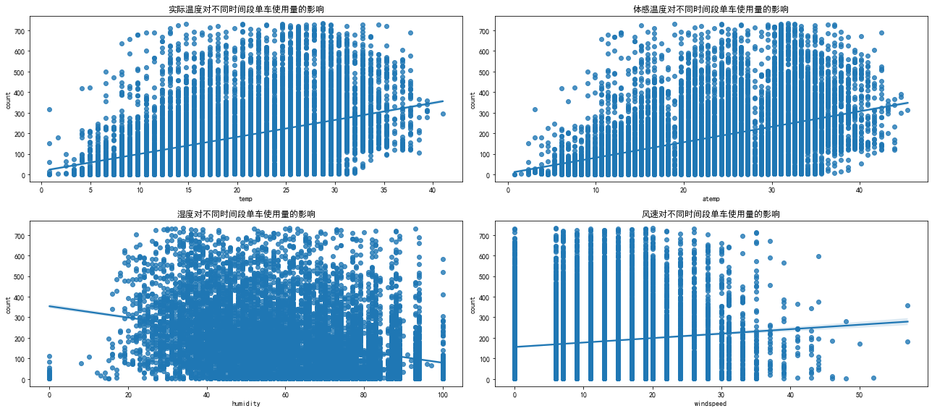
Part 3
数据可视化
然后，对其中6个数值特征进行可视化

Slide 10
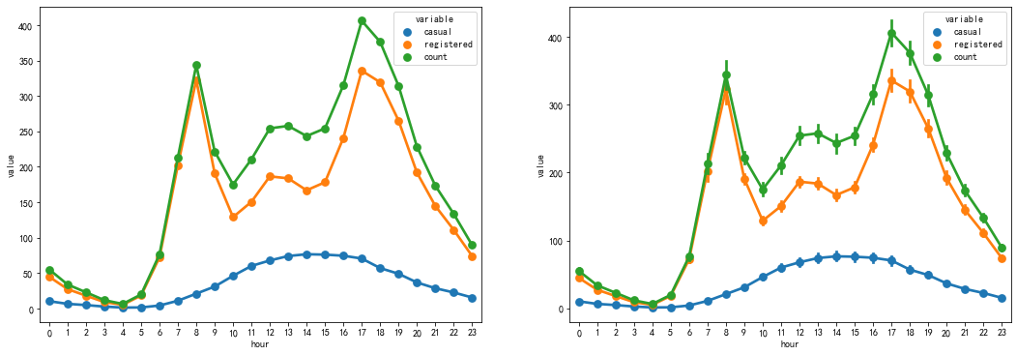
Part 3
数据可视化
注册用户和非注册用户对使用量的影响( registered → count & casual → count )

Slide 11
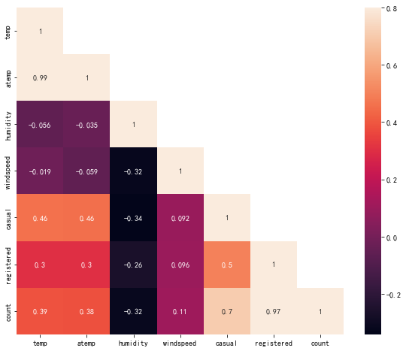
Part 3
数据可视化
最后，绘制各个数值特征之间的相关矩阵热图

Slide 12
Part 4
算法与总结
算法
算法：1、 Linear Regression 线性回归是利用数理统计中回归分析，来确定两种或两种 以上变量间相互依赖的定量关系的一种统计分析方法，运用十分广泛。
2、Sigmod Regression 根据某个情况发生的概率大小和给定的判定阈值判断 样本的类别，常用于二分类，但是也可以用于多分类问题。
3、KNN(K-Nearest Neighbor） 是最简单的机器学习算法之一，可以用于分类
和回归，是一种监督学习算法

Slide 13
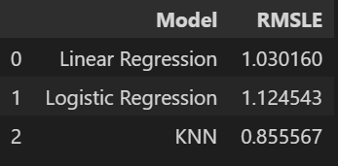
Part 4
结果

Slide 14
Part 4
总结
我们将样本数据进行了可视化处理，对缺失值与异常值进行了数据预处理。并分别使用了线性回归、逻辑回归、KNN 算法，根据三种算法的均方根误差值对比，选出了误差最低的 KNN 算法，并提供了最终的预测结果。结果表明。我们使用 KNN 算法在对 count 预测时，均方根误差明显低于其他两种方案，并且简单而高效。
在未来的学习中，我们计划学习更加符合预测结果的模型，并打算深入学习 Stacking 模型融合，以克服我们现有算法在处理这类情况中存在的缺陷

Slide 15
Forecast of bike-sharing demand
演示完毕 ！ 谢谢！

